Slide 1

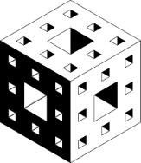
Rekurzija
Raspoređivanje dama na šahovskoj tabli

Slide 2
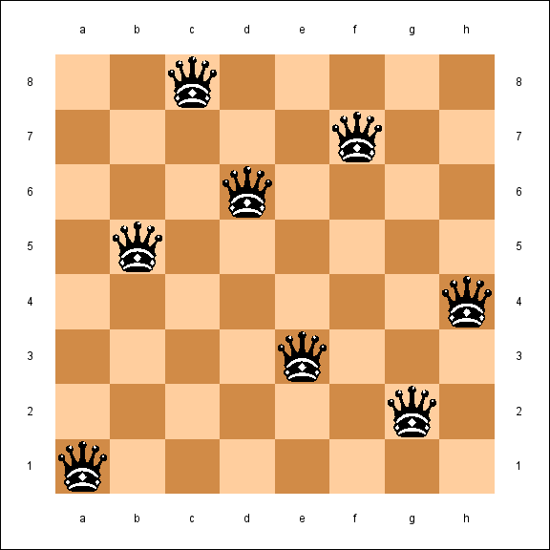

Raspoređivanje dama na šahovskoj tabli
Problem Na koliko načina možemo rasporediti osam dama na šahovskoj tabli $8×8$ tako da se nikoje dve dame ne napadaju?
Broj svih mogućih rasporeda je: $\left(\begin{matrix}64 \\ 8\end{matrix}\right)≈4,5⋅{10}^{9}$
Notes:
Započeo kao jednostavan šahovskih problem, a postaja je težak matematički problem.

Slide 3

Raspoređivanje dama na šahovskoj tabli
Naivno rešenje:
void rasporedDama(int k)
{
if (k == 9) if ($raspored$ je dobar)
printf($raspored$);
else
for (x, y) = (1, 1) to (8, 8)
dodaj $k$-tu damu u $raspored$na poziciji (x, y);
rasporedDama(k + 1);
endfor
endif }

Slide 4
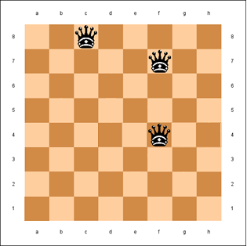
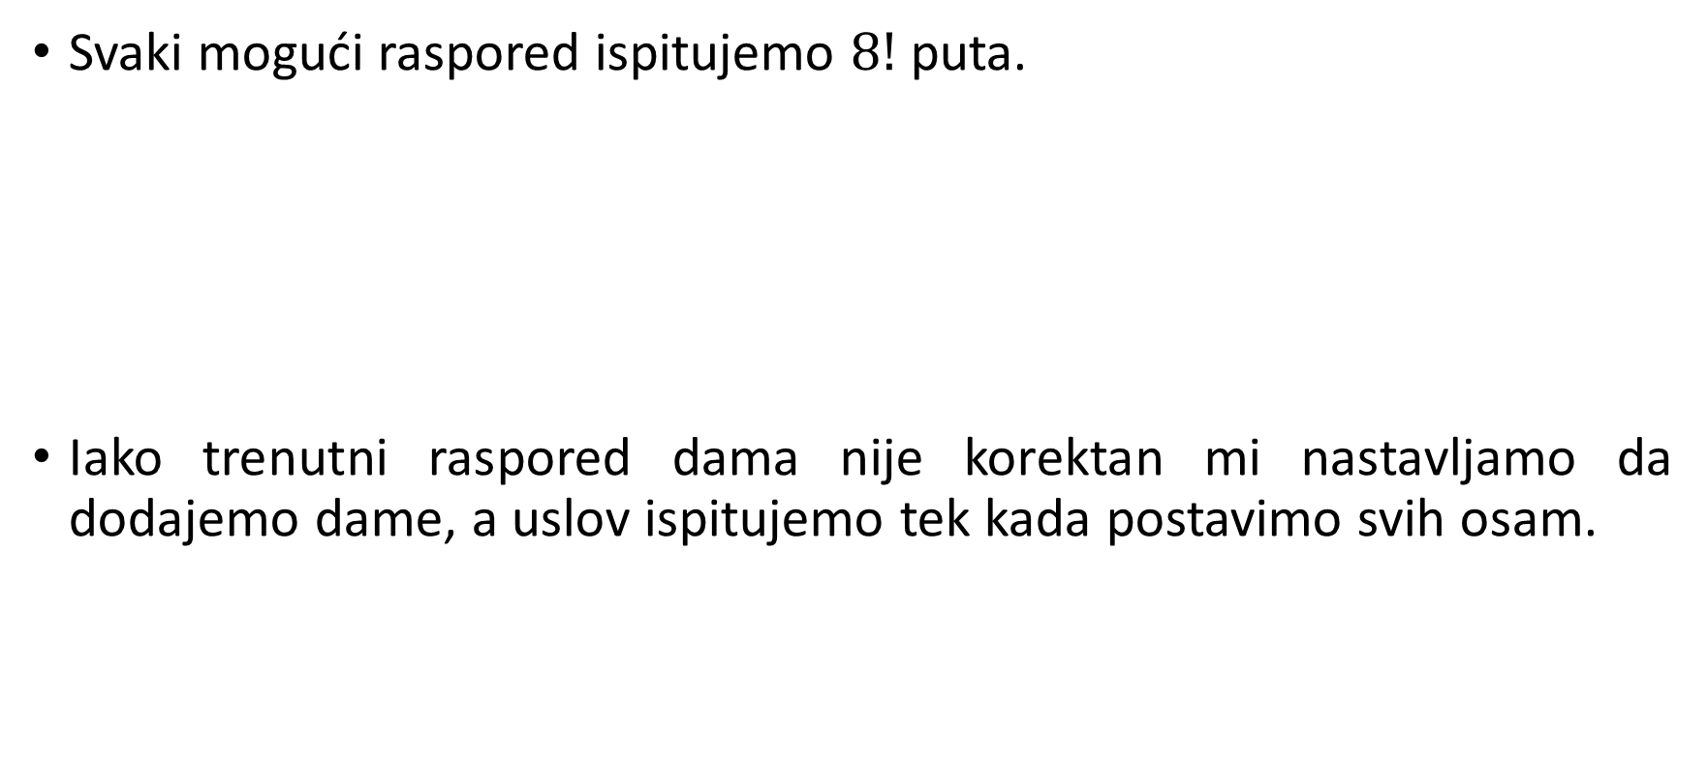
Raspoređivanje dama na šahovskoj tabli
Svaki mogući raspored ispitujemo $8!$ puta.
Iako trenutni raspored dama nije korektan mi nastavljamo da dodajemo dame, a uslov ispitujemo tek kada postavimo svih osam.
1
2
8
2
1
3
3
3
6
4
4
7
5
5
4
6
6
2
7
7
1
8
8
5
1
2
3

Slide 5
Raspoređivanje dama na šahovskoj tabli
void rasporedDama(int k)
{
if (k == 9) stampaj pozije iz niza dama;
else
for (x, y) = dama [k -1] to (8, 8)
if (pozicija (x, y) je OK) then
dama [k] = (x, y);
rasporedDama(k + 1);
endif
endfor
endif }

Slide 6
Raspoređivanje dama na šahovskoj tabli
void rasporedDama(int k)
{
if (k == 9) stampaj pozije iz niza dama;
else
for (x, y) = (k, 1) to (k, 8)
if (pozicija (x, y) je OK) then
dama [k] = (x, y);
rasporedDama(k + 1);
endif
endfor
endif }

Slide 7
Raspoređivanje dama na šahovskoj tabli
Kako ispitati da li je neka pozicija dame dozvoljena ili ne?
Matrica za markiranje
Ispitivanje “sudara” sa prethodnim damama
Broj rešenja u odnosu na veličinu “šahovske” table
$$4×4$$ | $$5×5$$ | $6×$6 | $$7×7$$ | $$8×8$$ | $$9×9$$ | $$10×10$$ | $$11×11$$ | $$12×12$$ | $$13×13$$
2 | 10 | 4 | 40 | 92 | 352 | 724 | 2680 | 14200 | 73712

